Slide 1
制造技术
总 复 习（一）

Slide 2
上篇 机械制造技术基础
导论
  了解制造技术的发展方向，了解柔性化、集成
  化、智能化、网络化的概念。
第一章 金属切削基本知识
第一节 切削运动与切削三要素
一、了解主运动、进给运动的概念，掌握切削三要素
（vc、ａp、f ）的概念及计算。

Slide 3
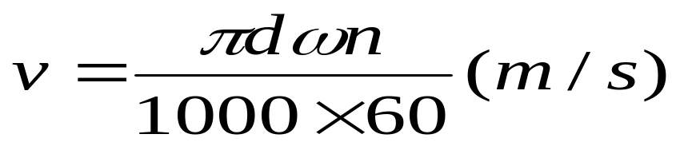
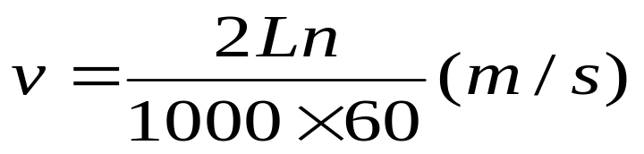
切 削 用 量
（1）切削速度v_{c}：在单位时间内，刀具(或工件)沿主运动向的相对位移。
车削：
刨削：
n
c
线速度
平均速度
Vc
c

Slide 4
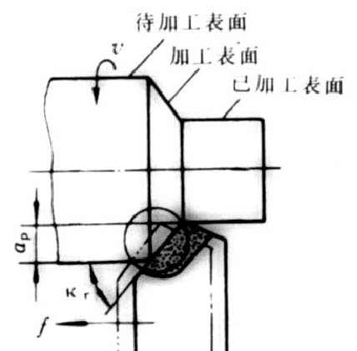
（2）进给量 f：主运动在每行程(或每转)内,工件与刀具之间沿进给运动方向的相对位移,单位mm/r 。
刀具移动的速度vf 与进给量 f 的关系:
f = v_{f} ／n (mm/r)
其中 ： v_{f} — mm / min n — r/min

Slide 5
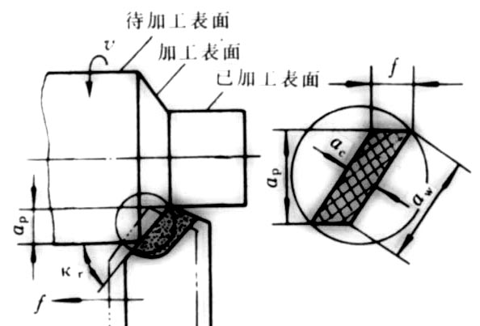
    （3）背吃刀量(吃刀深度) αp ：
    在垂直于进给运动方向上测量的主切削刃切入工件的深度。加工表面与已加工表面的垂直距离。
    车削:
    αp=(dw - dm)/2
    dw___待加工表面直径
    dm___已加工表面直径

Slide 6
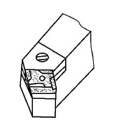
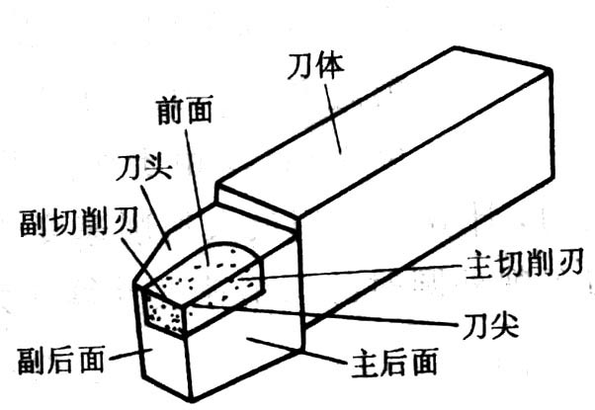
第二节 刀具角度与刀具材料
  二、掌握常见单刃刀具（即外圆车刀、端面车刀
及切断刀）的三面、两刃、一尖及γ0、α0、kr
、kr’ 的概念，会分析与图示。
    三面:
    （1）前刀面：切屑流经的表面
    （2）主后刀面：与待加工表面相对
    （3）副后刀面：与已加工表面相对

Slide 7
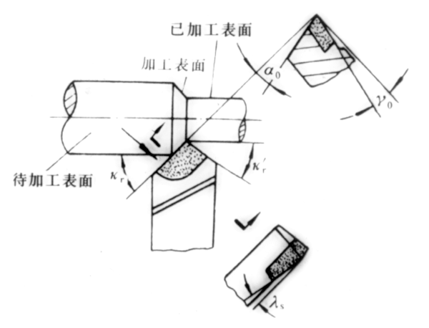
四个刀具角度
        主偏角k_{r}：
        基面中，主切削刃与进给方向的夹角
        副偏角k_{r}’ ：
        基面中，主切削刃与进给反方向的夹角

Slide 8
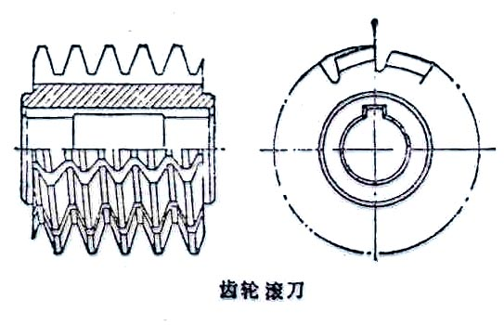
        前角γ0：
        主剖面中，前刀面与基面的夹角
        后角α0：
        主剖面中，主后刀面与切削平面的夹角
        刃倾角λs ：
        切削平面中，主切削刃与基面的夹角

Slide 9
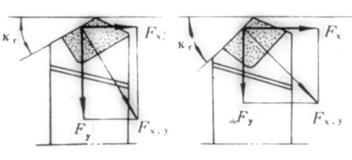
  三、了解γ0、α0、kr、kr’ 的作用与大小的选取原则。
（1）主偏角：k_{r}减小，切削刃接触面积大，切屑宽度增加，刀具的强度增大，但径向力Fy也增大。（刚性好取45°，一般取75°，细长轴取90°）

Slide 10
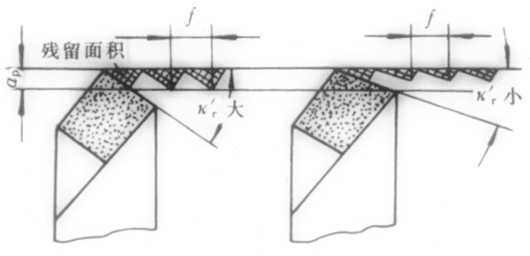
（2） 副偏角 kr’：主要是减少副切削刃与加工表面之间的摩擦，增大副偏角，减小了摩擦，改善加工表面， 但加工表面变粗糙。一般取5°--15°。

Slide 11
    （3）前角γ0：增大前角切削变形减少，切削轻快，但若前角过大，
    导热体积小，切削部分强度减小。（硬质合金取-5°-- +20°,高速钢取5°-- 10°。
（4）后角α0：减少主后面与工件之间摩擦，后角越大，摩擦减小，但刀头的强度也随之减弱。取4°-- 6°。

Slide 12
四、掌握刀具常用三种刀具材料（高速钢、硬质合金及碳素工具钢）的特点及适用条件。
刀具材料 | 性能特征 | 适用加工条件
高速钢 | 61~65HRC， 600°C红热性尚好。耐磨性稍好。 | 复杂刀具
硬质合金 | 60~75HRC，能耐1000°C高温，耐磨性好。 | 各种刀具的刀片（可转位式刀具）
碳素工具钢 | 61~65HRC，高温强度低，耐磨性差 | 简单手动工具

Slide 13
第二章 金属切削过程及控制
一、了解切削液的种类及适用条件
切削液的种类
    切削油：润滑性能好，但流动性差，吸热少，冷却作用相对较小。
    乳化液：良好的流动性和冷却作用，还有一定的润滑性能。
切削液的适用条件
硬质合金刀具一般不采用冷却液。
    高速钢刀具一般采用切削油。
    磨削加工采用乳化液或离子型切削液。
    铸铁工件一般不采用切削液。

Slide 14
二、掌握通过单位切削力的计算主切削力的方法
单位切削力
  单位切削力试制单位切削面积上的主切削力，用p表示：
  p = Fz / Ac = Fz / ap / f
  其中：Fz____主切削力（N）；
  Ac_____切屑层截面面积；
  ap_____切削深度；
  f______进给量。
  由单位切削力和切削要素可确定主切削力。

Slide 15
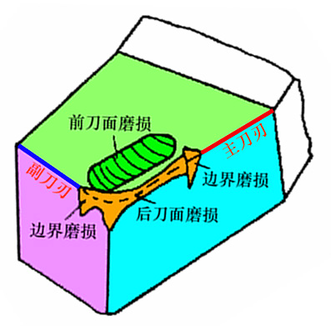
三、了解刀具磨损和耐用度的概念
(1)刀具磨损的三种形式:
前刀面磨损(月牙洼)
后刀面磨损
前、后刀面磨损
(2)刀具耐用度
刀具耐用度是刀具两次刃磨之间实际进行切削的时间。
切削用量对刀具耐用度 T 的影响：v 最大，f 次之, ap 最小 。

Slide 16
四、了解积屑瘤对切削加工的影响
利：保护切削刃；增大了前角；对粗加工有利。
  弊：不稳定，使切削深度、切削厚度及切削力不断变化；
  部分积屑瘤粘在工件表面，使加工表面粗糙；
  在精加工时要避免积屑瘤的产生。

Slide 17
五、通过了解加工生产率与切削用量之间的关系，掌握切削用量的选择原则
加工生产率：P = A0 v ap f
其中：A0为常数
切削用量的选择原则
为提高刀具的耐用度和提高生产率，应首先选取尽可能大的ap，再根据机床动力和刚性或表面粗糙度值选f, 最后确定v。

Slide 18
第三章 金属切削机床
一、会分析传动路线,掌握传动比计算方法。
例1：有一中型车床，主轴转速如图示传动系统实现变速。试列出传动链，并求主轴的最高转速。
26
×
×
I
34
41
28
22
72
II
×
54
50
III
×
×
×
×
×
80
65
48
41
60
V
26
IV
×
20
65
104
×
n=1440r/min

Slide 19
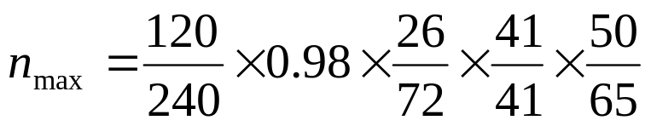
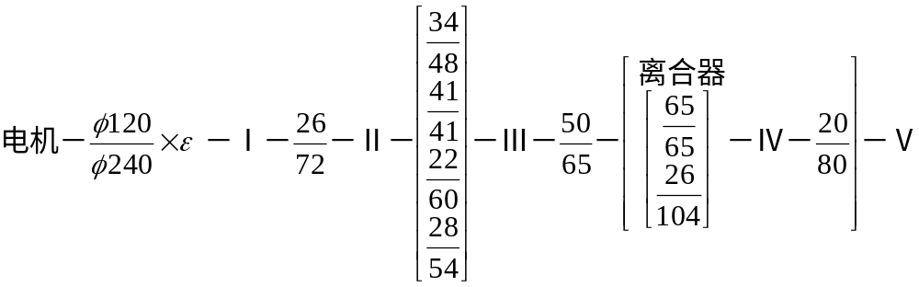
26
解:
第一步:写出从Ⅰ轴至Ⅴ轴的传动链
×
×
I
34
41
28
22
72
II
×
54
50
III
×
×
×
×
×
80
第二步：计算主轴最高转速
65
48
41
60
V
26
IV
×
20
65
＝196r/min
104
×
n=1440r/min

Slide 20
例2．如图所示的传动链中，当轴I的转速=80 r/min 时，写出传动链并求齿条移动的速度v。
Ⅰ
25
80
25
Ⅱ
Ⅲ
26
P=4
v
60
K=2
45
Ⅳ
52
Ⅴ
Ⅵ
Ⅶ
38
47
13

Slide 21
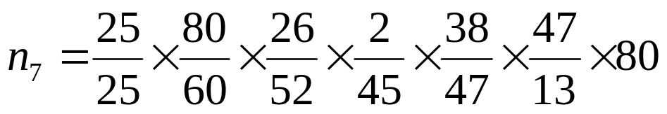
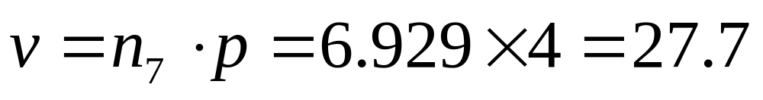
Ⅰ
25
解:
第一步:写出从1轴至7轴的传动链,并据此计算7轴转速
80
25
Ⅱ
Ⅲ
26
P=4
v
60
K=2
45
Ⅳ
52
Ⅴ
Ⅵ
Ⅶ
38
47
13
=6.929
r/min
第二步：计算螺母移动的速度v
(mm/min)

Slide 22
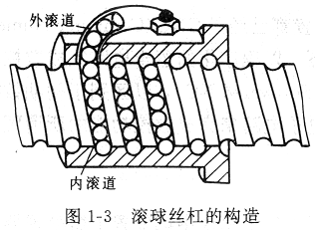
二、了解数控机床的分类及组成
1、数控机床按用途分类包括：数控车、铣、 钻、镗、磨、齿轮加工机床和加工中心等。
2、数控机床的组成
（1） 输入介质： 纸带、磁盘等
（2） 机床主体： 包括床身和主轴
（3）控制系统
（4） 进给机构：
精密滚珠丝杠
（5） 伺服驱动系统
（6）附加装置

Slide 23
三、了解数控机床的工作原理，
1、工作原理：数控机床与普通机床相比主要是多了数控系统和伺服系统及附加装置，它是用加工程序，通过控制系统、伺服系统和其他执行元件（如电磁铁、液压缸等）动作，自动地完成预定的工作循环，加工出所需的工件。

Slide 24
四、了解数控机床特点及适用范围
1、特点：（1）加工精度高，（2）对加工对象的适应性强，（3）加工形状复杂的零件比较方便，（4）加工生产率高。
2、适用范围：最适合在单件、小批量生产条件下，加工具有以下特点的零件：
（1）形状复杂的曲线、曲面零件；（2）结构复杂、要求多部位、多工序加工的零件；（3）价格昂贵、不允许报废的零件；（4）要求精密复制或可能多次改变设计的零件。

